Slide 1
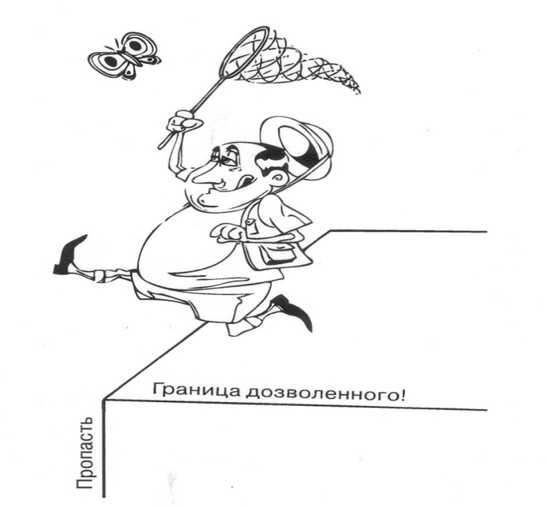
Экологический урок
Сохраним зелёный покров нашей планеты!

Slide 2
Цель 15:
Защита и восстановление экосистем суши и содействие их рациональному использованию, рациональное лесопользование, борьба с опустыниванием, прекращение и обращение вспять процесса
деградации земель и прекращение процесса утраты биоразнообразия

Slide 6
По информации региональных диспетчерских служб лесного хозяйства, всего с начала 2017 года по состоянию на 14 сентября в России возникло 10 499 лесных пожаров, общая площадь, пройденная огнём, составила 4 628 355 га.

Slide 7
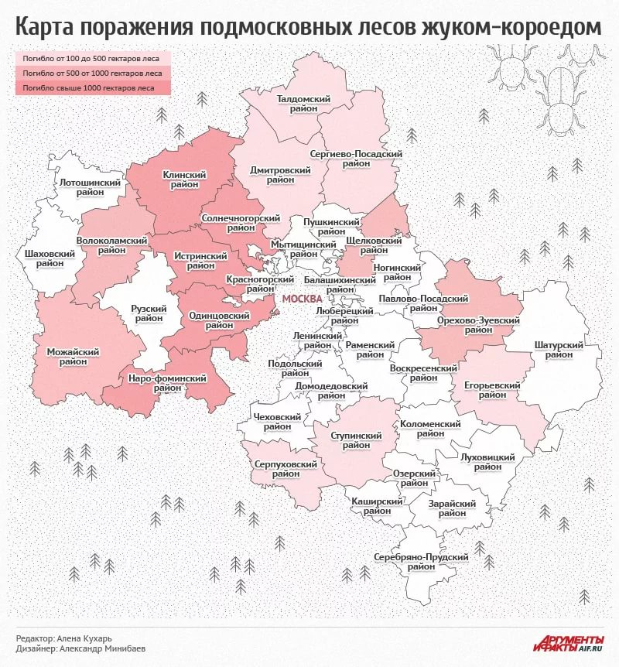

Slide 8
Кто отдыхает: люди или…….?

Slide 9
Проблема: зелёный покров планеты и нашей страны разрушается в результате хозяйственной деятельности человека, стихийных бедствий и требует немедленной защиты и восстановления.

Slide 10
Подумай и ответь

Slide 18
Экологическая проблема – вырубка лесов

Slide 19
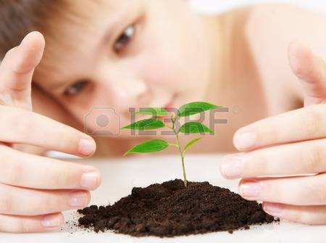
Интерактивная игра для младших школьников «Создай цветик-семицветик»
Как называется растение?
Чем оно полезно для человека (кормит, лечит, одевает и т.п.)?
Где растёт?
Как его сохранить и размножить?

Slide 20
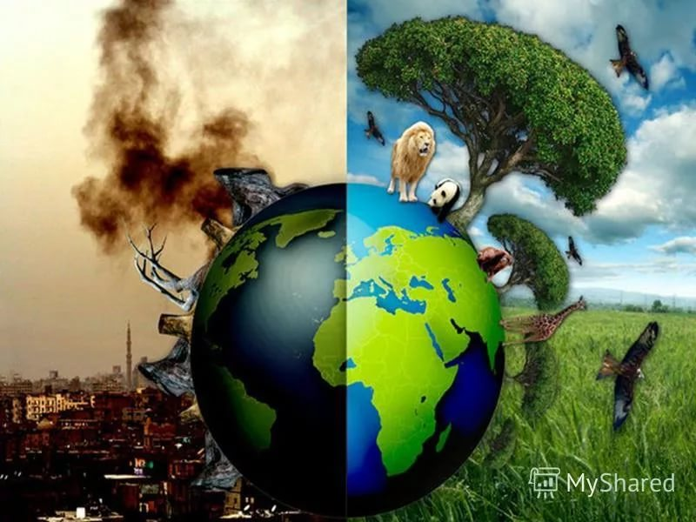
Интерактивный мини-проект для школьников среднего звена «Определи своё место в биохимическом цикле»
Найдите место человека в этой схеме.
Назовите процессы, в которых участвуют люди.
Укажите негативные последствия человеческой деятельности на биосферу.
Предложите способы устранения этих последствий.

Slide 23
Круговорот азота в природе

Slide 25
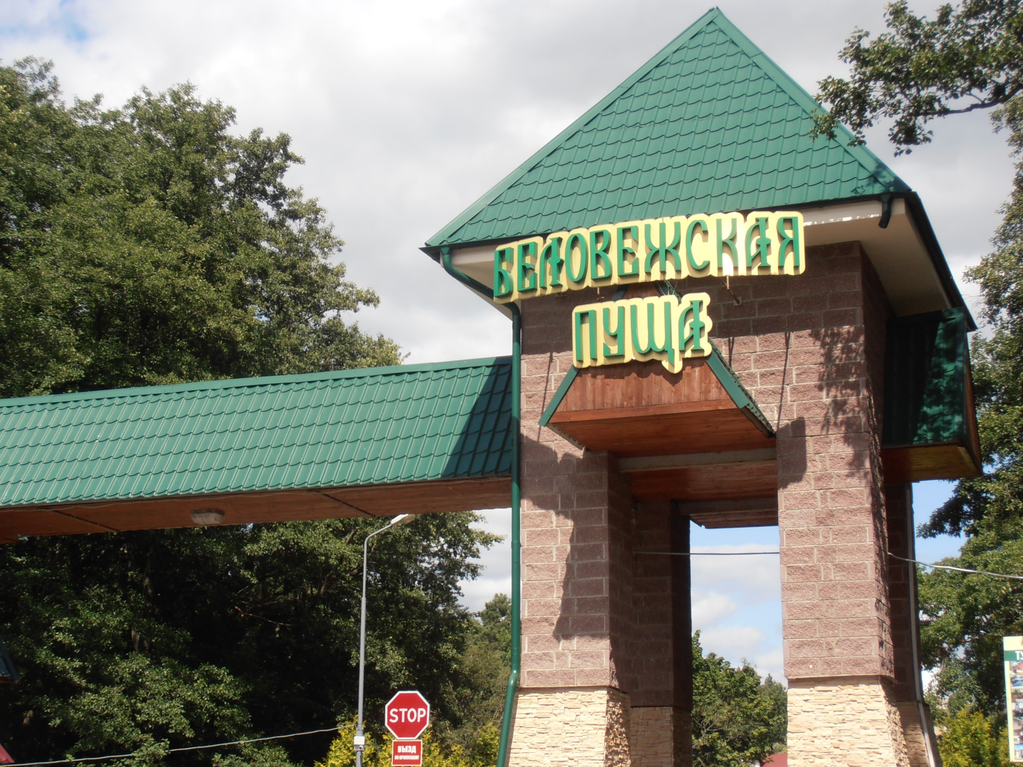

Slide 26
Карта лесов России

Slide 28
Урбанфарминг

Slide 29
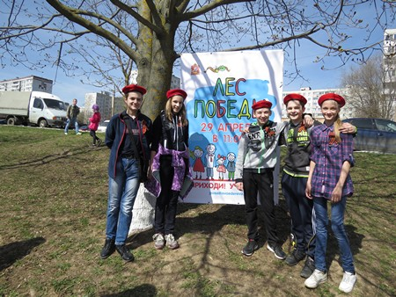
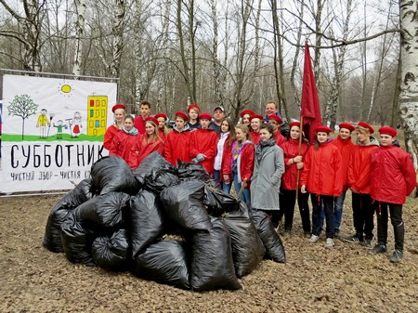
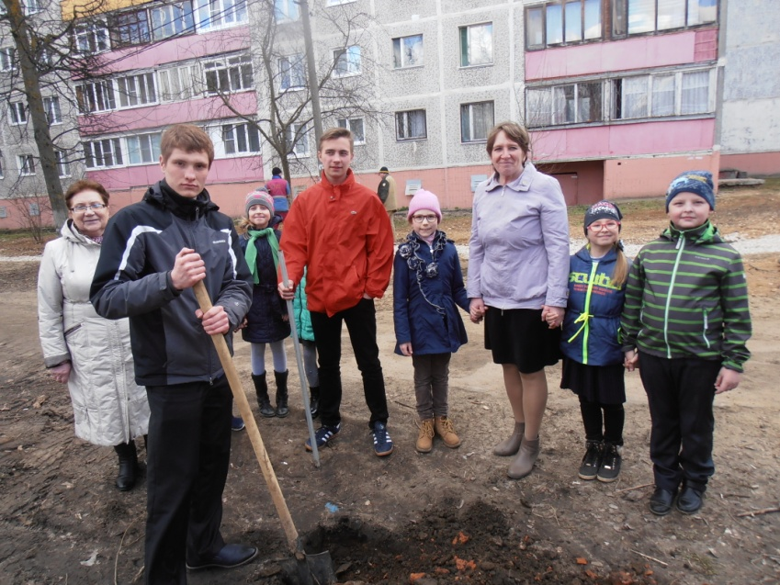
Акции, проведённые в рамках Всероссийского урока «Сделаем вместе»

Slide 30
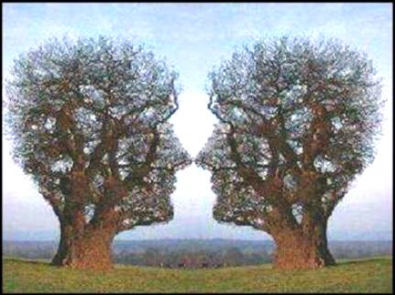
ПРОЕКТ « ДВА ДЕРЕВА ЗА ДЕРЕВО» « Two trees for one»

Slide 31
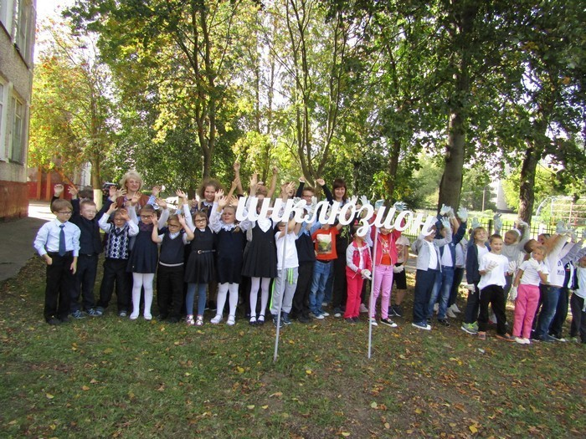
Посади дерево. Инклюзион

Slide 32
«Долой машины с газонов!»

Slide 33
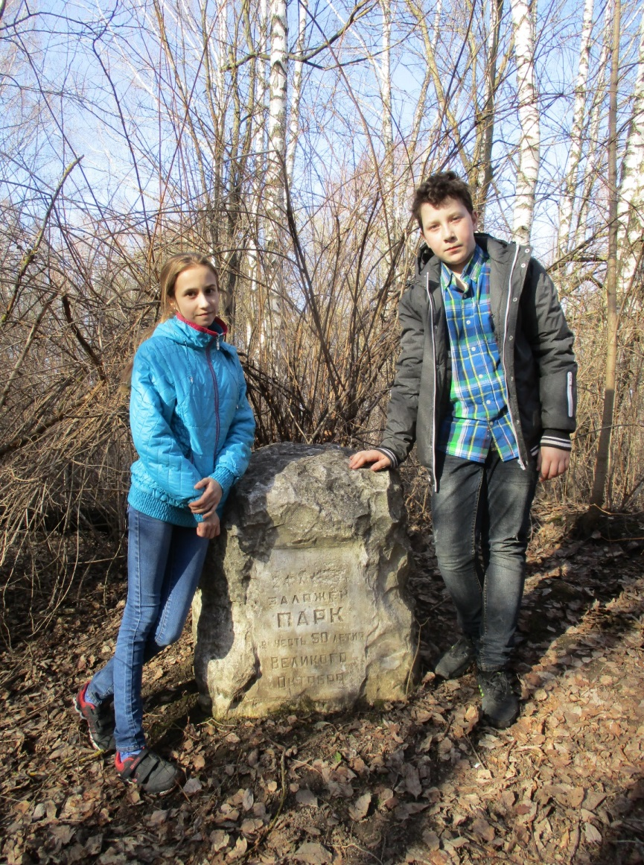
Возродим парк!

Slide 34
«Чистый лес»

Slide 35
«Мой сад»

Slide 37
Первый уровень: звезда дивана Вещи, которые можно сделать, даже не вставая с дивана Перестаньте пользоваться бумажными квитанциями: оплачивайте счета через интернет или мобильный телефон. Нет бумаги — нет нужды уничтожать леса. http://www.un.org/sustainabledevelopment/ru/takeaction/

